Slide 1


Vzdělání není jen pro žáky
Mezinárodní projekt
Erasmus + KA 1
– mobility jednotlivců v oblasti vzdělávání
Základní škola Okružní 1235, Most
http://vzdelani-neni-jen-pro-zaky.webnode.cz/
2016/2017

Slide 2
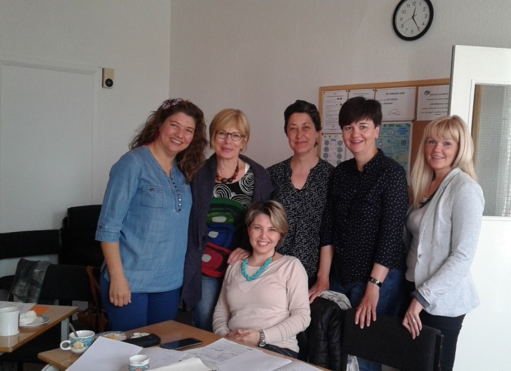
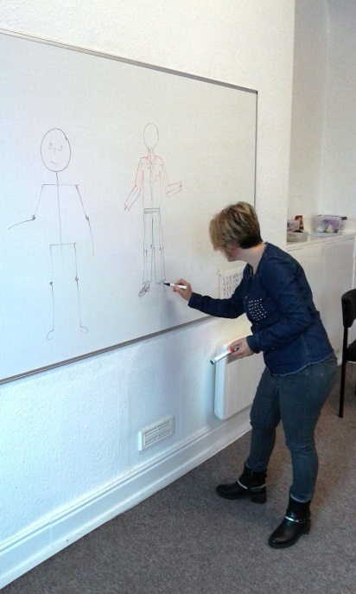
Jazykový kurz exeter,velká británie
Vzdělání neznamená jen chození do školy,
vzdělání je zejména rozvoj vlastní osobnosti.
Je to něco, na čem bychom měli pracovat
celý život. (Petr Havránek)
aneb jak se učitelka Ze a Matiky
chtěla zlepšit v angličtině:
Do you speak English ?
Yes,
of course
☺
Využití v praxi ?
- zlepšení komunikačních schopností
- možnost sledování výukových filmů
v anglickém jazyce
využití materiálů získaných v Exeteru
( prospekty, mapy, vlastní fotografie)
v hodinách zeměpisu se žáky

Slide 3
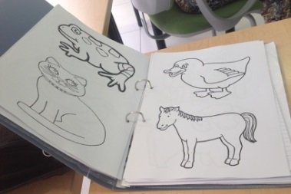
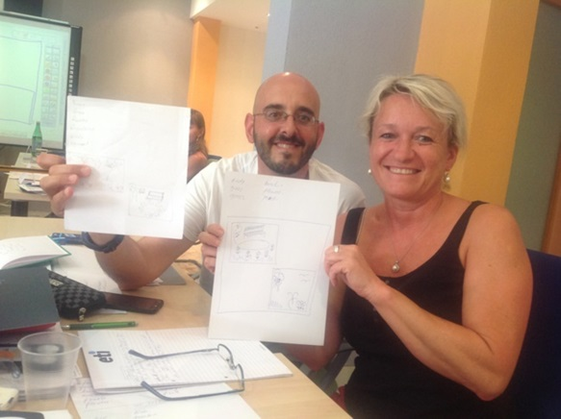
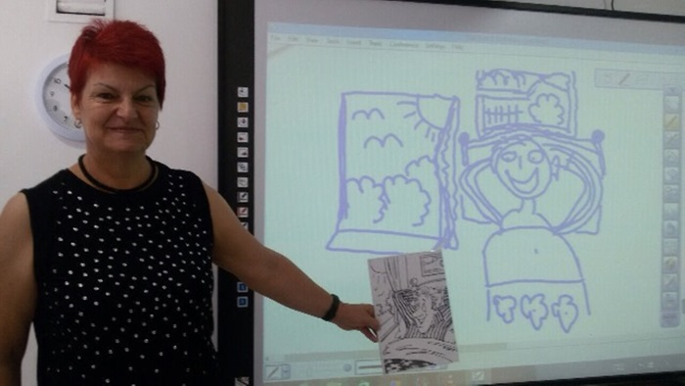
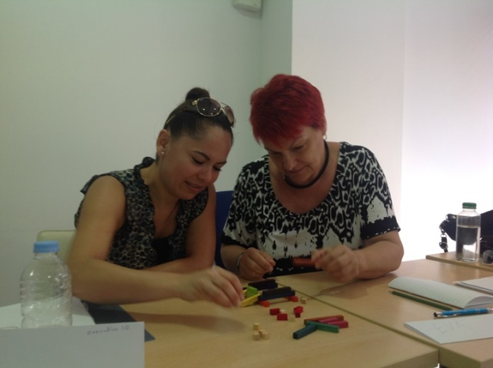

Metodický kurz,malta
„the playground classroom“
Vzdělání neznamená jen chození do školy,
vzdělání je zejména rozvoj vlastní osobnosti.
Je to něco, na čem bychom měli pracovat
celý život. (Petr Havránek)
aneb jak motivovat žáky prvního stupně k výuce angličtiny ☺
Angličtina pomocí dřevěných kostiček ?
Yes ☺
Využití v praxi ?
mnoho nových metod, her, materiálů
sdílení zkušeností s učiteli z Evropy
další spolupráce s učiteli z kurzu
(eTwinningový projekt)

Slide 4
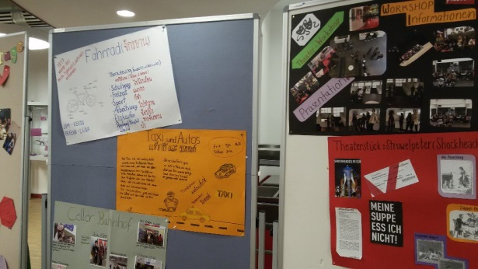
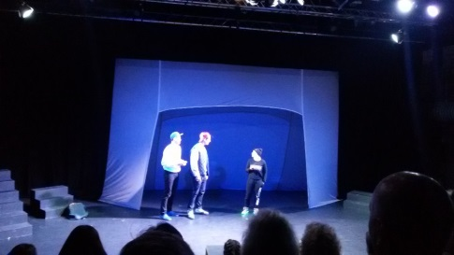
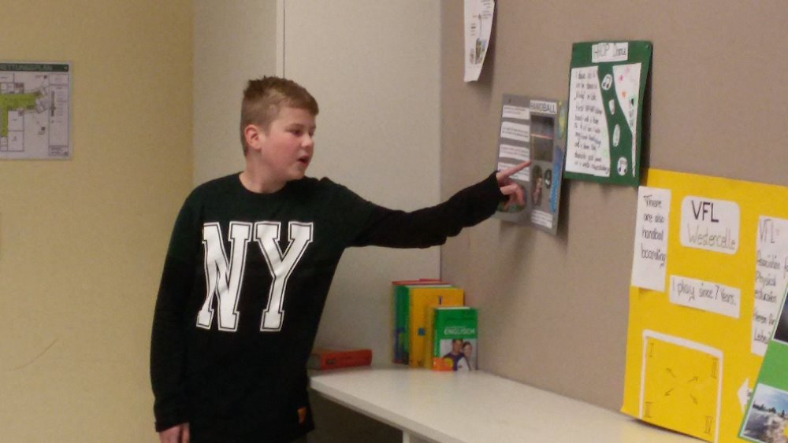
Stínování
(job-shadowing) v německé partnerské škole v celle
Vzdělání neznamená jen chození do školy,
vzdělání je zejména rozvoj vlastní osobnosti.
Je to něco, na čem bychom měli pracovat
celý život. (Petr Havránek)
aneb jak namotivovat žáky druhého stupně k výuce němčiny
Projekty jsou zábava
☺
Habe ich Recht?
Využití v praxi ?
oživení vlastních hodin NJ
novými aktivitami, projekty
sdílení vlastních zkušeností s ostatními kolegy
Pokračování spolupráce s učiteli z německé školy
(další mezinárodní projekty)

Slide 5
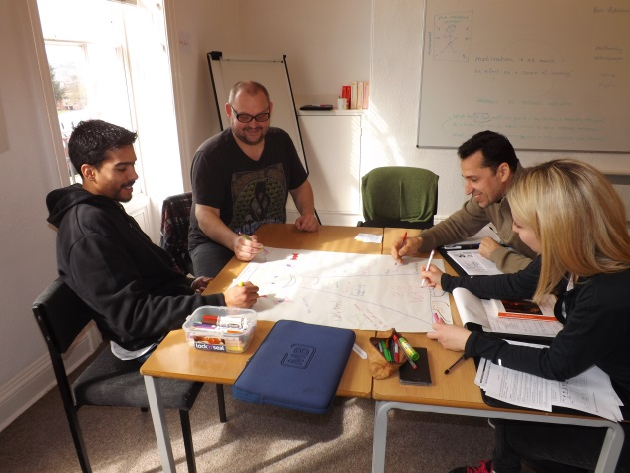
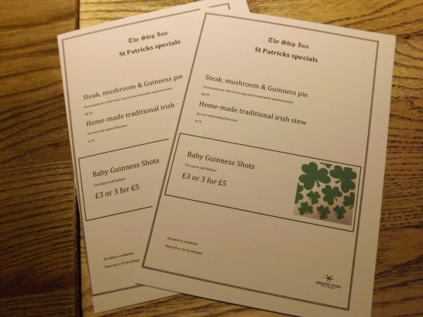
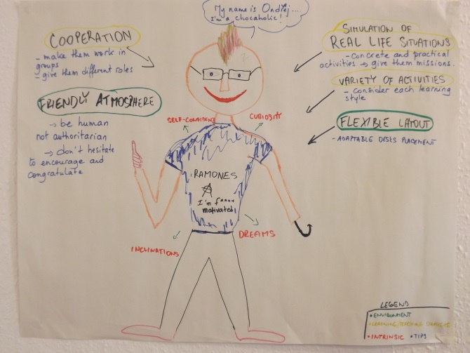
Metodologický kurz
"Creative Methodology for Teachers„ exeter, velká británie
Vzdělání neznamená jen chození do školy,
vzdělání je zejména rozvoj vlastní osobnosti.
Je to něco, na čem bychom měli pracovat
celý život. (Petr Havránek)
aneb jak být dobrým učitelem angličtiny a zaujmout žáky v hodinách AJ
St´Patrick´s Day
17th March
My name is Andrew
I am Czech
and I´d like to be
a Teacher
☺
Využití v praxi ?
nové metody, inspirace do vlastních hodin angličtiny
navázání nových kontaktů
rozšíření vědomostí o kultuře a tradicích v Anglii

Slide 6
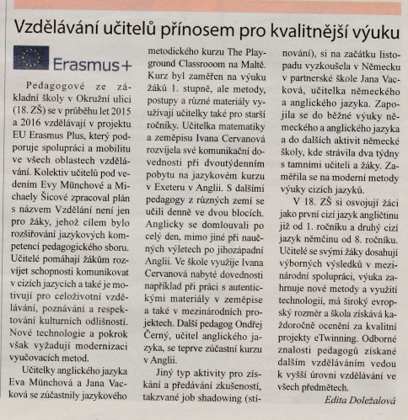
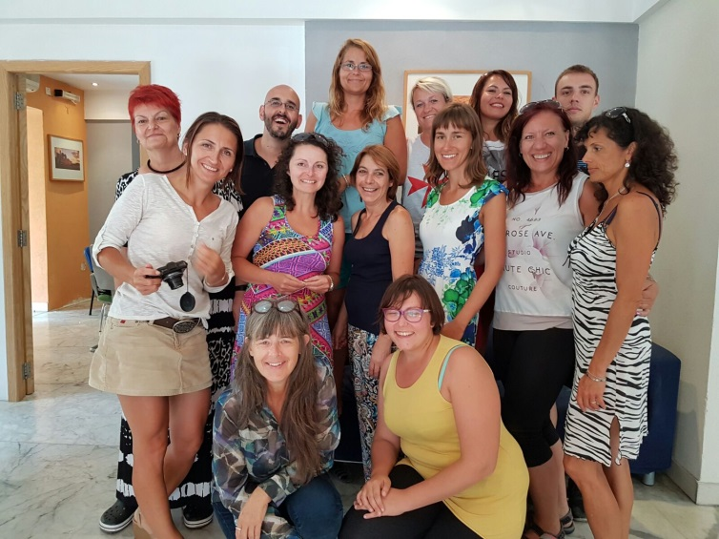

A co dál ?
Vzdělání neznamená jen chození do školy,
vzdělání je zejména rozvoj vlastní osobnosti.
Je to něco, na čem bychom měli pracovat
celý život. (Petr Havránek)
aneb jak nevyhořet
a motivovat další kolegy
k sebevzdělávání
Šíření výsledků v praxi

